Slide 1
VZNIK SAMOSTATNÉHO ČESKOSLOVENSKA

Slide 2
Jak to všechno začalo:
1914-1918
Všechno začalo už na začátku první světové války (1914).
(Velká Británie, Francie a Rusko) proti (Německému císařství, Rakousku-Uhersku, Osmanské říši a Bulharské carství). Později se přidaly další státy.
Tehdy se důsledkem války odsunuly otázky uspořádání Rakouska-Uherska.
V průběhu 1. světové války docházelo ke snaze o germanizaci Českých zemí a o likvidaci českých státních práv.
A začala vznikat myšlenka samostatného Československa.

Slide 3
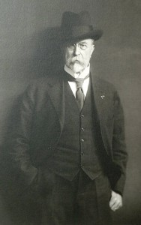
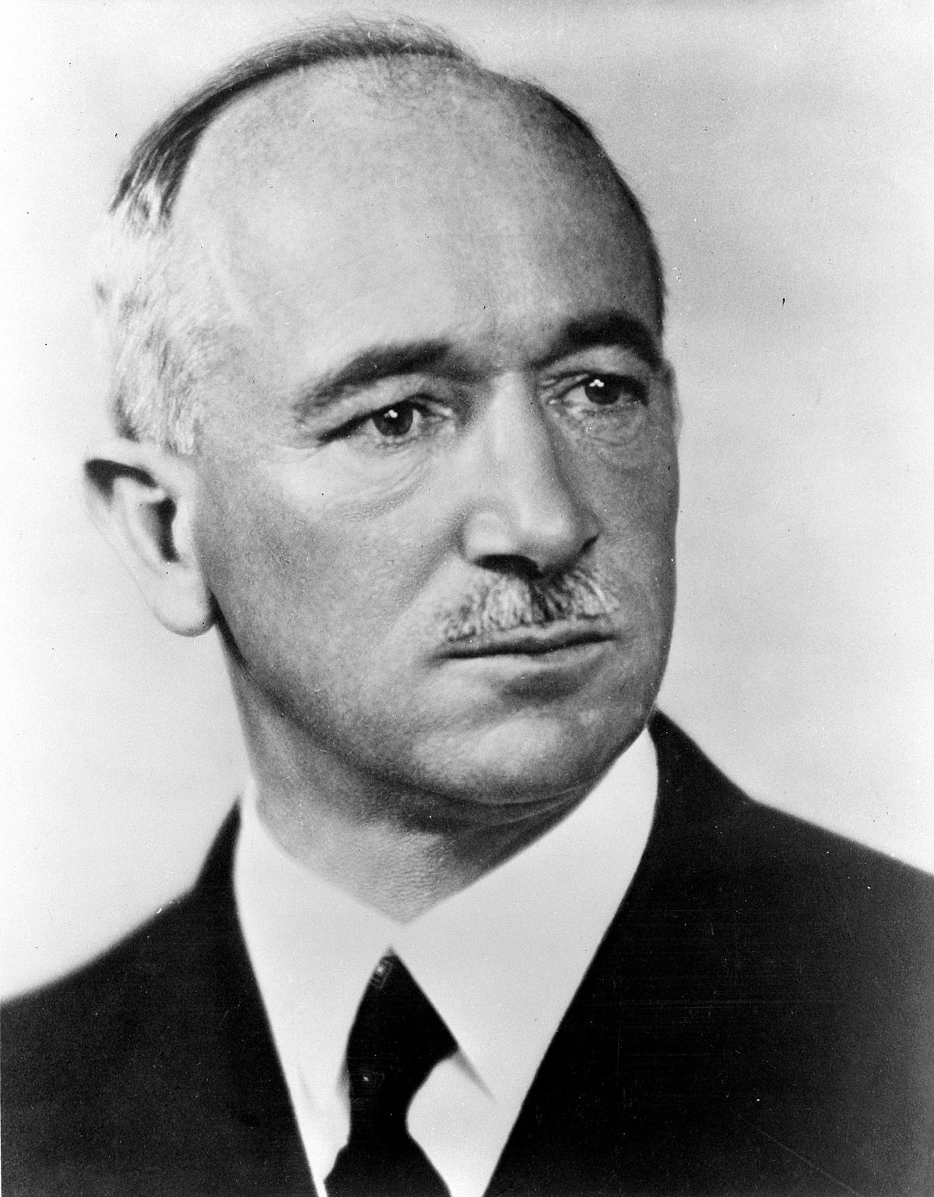
Maffie: byl hlavní orgán českého domácího odboje během první světové války. Řídil zpravodajskou a konspirační činnost, předávání informací a udržoval spojení se zahraniční sekcí.
Monarchie se vzdala ochranné role pro své jednotlivé národy – T. G. Masaryk odešel do emigrace, kde založil protirakouský odboj s názvem Český komitét zahraniční.
Zároveň v Českých zemích fungovala organizace Maffie, jejíž spojení se zahraničím zajišťoval – Edvard Beneš, a to až do 1. 9. 1915, kdy byl nucen taktéž emigrovat.

Slide 4
Československé legie
Československé legie byly původně vytvořené z Čechů žijících v Rusku, 28. září 1914 vznikla Česká družina.
Měli dobrou znalost Německého a českého jazyka a nasazovali se do první linie bojů.
Někteří zajatí vojáci se rozhodli bojovat proti Rakousku-Uhersku.
Nejvíce se vyznamenaly v bitvě u Zborova, díky čemuž je ruský ministerský předseda Kerenskij začal podporovat.

Slide 5
Listopad 1917 a začátek roku 1918
Po 7. 11.1917 – došlo k nastolení bolševické vlády.
Tato vláda prosazovala právo národů o odtržení od dosavadních států.
Českoslovenští poslanci 6. 1. 1918 na Tříkrálové deklaraci řekli svůj nárok na samostatnost.

Slide 6
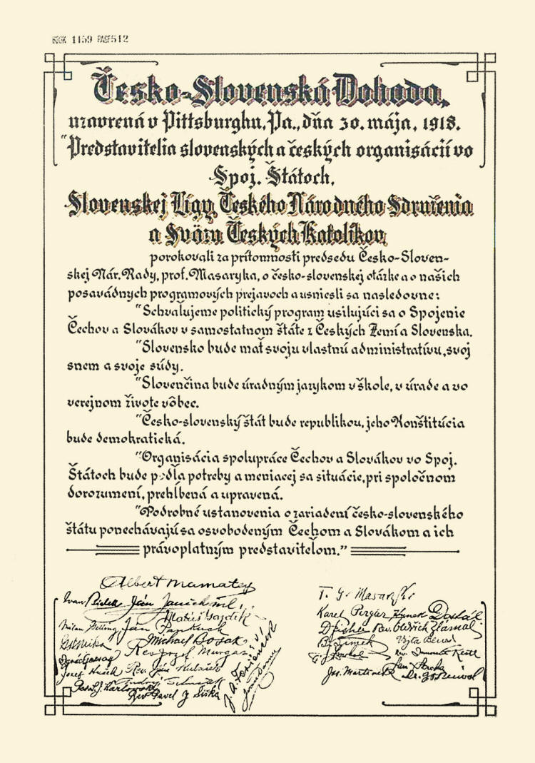
Květen 1918
Slovenská národní strana souhlasila se vznikem samostatného státu.
30. 5. vznikla tzv. Pittsburská dohoda, která stvrzovala požadavky obou zemí.

Slide 7
Říjen 1918
Klíčový byl pro vznik samostatného Československa říjen.
Sice již v průběhu roku 1918 byl Československý stát mezinárodně přijat, ale oficiálně až 28. října.
5. října 1918 Německo přišlo s nabídkou příměří, k ní se přidaly Rakousko i Turecko.
Na 14. října svolala Socialistická rada generální stávku a řadu demonstrací, kde měl být vyhlášen socialistický stát nezávislý na Rakousku.

Slide 8
Říjen
17. Října - zaslal T. G, Masaryk „Prohlášení nezávislosti československého národa“ =Washingtonská deklarace.
18. Října - Wilson odepsal Masarykovi, že deklaraci četl, dojala ho a již dává odpověď Rakousku, se kterou bude Masaryk spokojen.
20. Října - je Benešovi sdělena odpověď prezidenta Wilsona rakousko-uherské vládě, tedy, že mír bude jen za podmínky uznání samostatnosti Čechoslováků a Jihoslovanů. Toho dne přestalo Rakousko-Uhersko mezinárodně, právně a diplomaticky pro Spojence existovat.

Slide 9
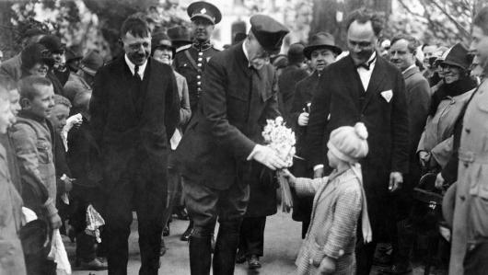
28. říjen
Dne 28. října 1918 zahájila delegace jednání s představitelem protirakouského zahraničního odboje Edvard Benešem o vytvoření a podobě samostatného československého státu. Bude to republika a prezidentem bude T. G. Masaryk.
Zpráva že jsme nezávislý stát se brzy rozšířila a stala se impulsem k živelným demonstracím, ve kterých lid jásal v ulicích a ničil symboly Rakousko-Uherska.
Na Václavském náměstí promluvil k davům kněz Isidor Zahradník a vyhlásil samostatný Československý stát.

Slide 10
Večer 28. října vydal Národní výbor první zákon, zákon o zřízení samostatného státu československého, a poté bylo zveřejněno provolání Národního výboru „Lide československý. Tvůj odvěký sen se stal skutkem …“ Pod dokumenty byli podepsáni Antonín Švehla, Alois Rašín, Jiří Stříbrný, Vavro Šrobár a František Soukup – později zvaní „Muži 28. října“.

Slide 11
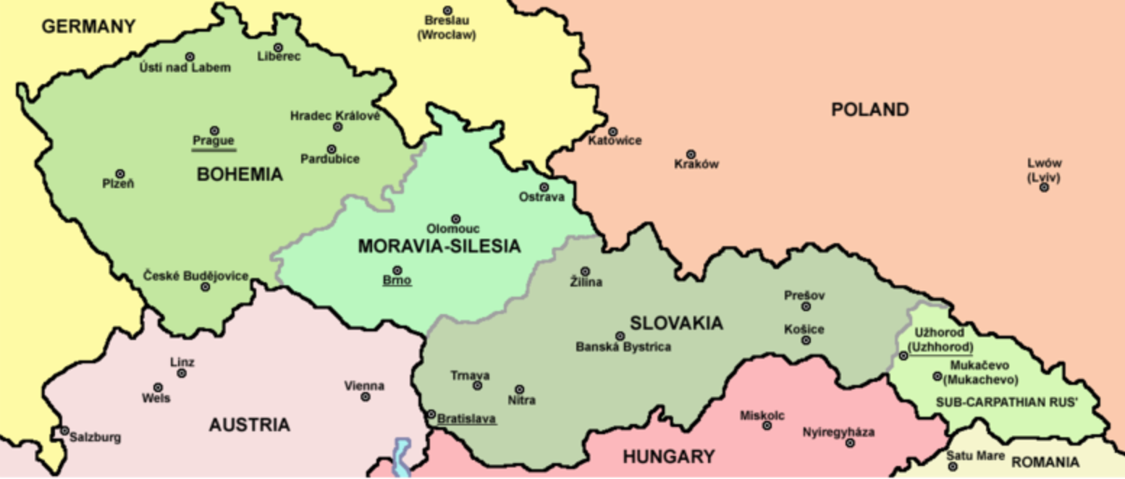
Československo
Všechno to skončilo 30. října
Českoslovenso se poté začalo dál rozvíjet. Ženy tu teď mohli volit a být voleny což v mnoha zemích Evropy ještě dlouho nebylo. Rozvíjelo se zde. Taky se velmi rozšířila výroba a název „Czechoslovakia“ znal celý svět, byli jsme tehdy jedničkou na trhu.
Nejúspěšnější firmy byly: Baťa, Škoda, Tatra atd…

Slide 12
Děkuji za pozornost
Autor: Barbora Švástová

Slide 13
Zdroje: https://cs.wikipedia.org/wiki/Den_vzniku_samostatn%C3%A9ho_%C4%8Deskoslovensk%C3%A9ho_st%C3%A1tu https://www.youtube.com/watch?v=5epkejAtUXI https://www.youtube.com/watch?v=qD8ec7pJ4SY https://www.youtube.com/channel/UCCt8ZuhBWud7EPkFN8vcdaQ https://www.youtube.com/watch?v=OX2fn-uu03s https://www.youtube.com/watch?v=YOeGXEm2wao https://www.youtube.com/watch?v=JwwadCyM7po&t=22s https://www.youtube.com/watch?v=yGPtIWl2ZSw&t=339s https://www.dejepis.com/vznik-ceskoslovenska/

